Slide 1

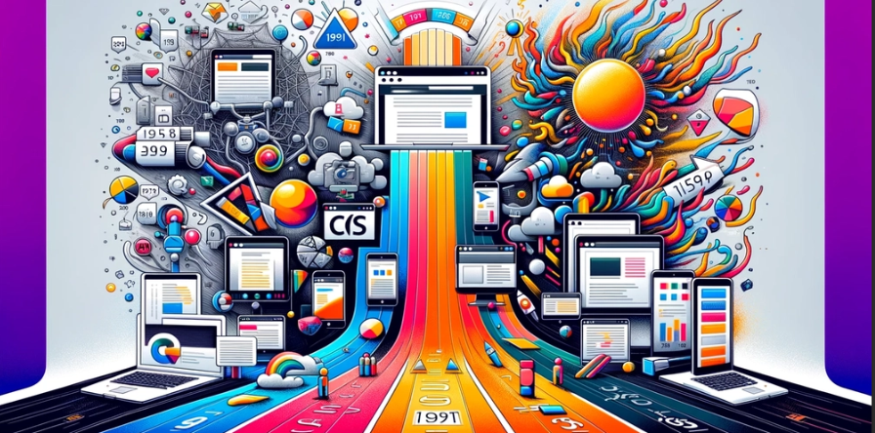








TENDENCIAS DE DISEÑO WEB 2026
Aunque las tendencias cambien, seguirán centrándose en los fundamentos de lo que es el diseño web: usabilidad, creatividad y una marca sólida.
Hay cerca de dos mil millones de páginas web en el mundo
Son estilos, enfoques y prácticas visuales o funcionales que se vuelven populares en la creación de sitios web durante un período determinado.
Para diseñar los estándares de la web, surge la W3C (World Wide Web
Consortium), es un consorcio internacional de organizaciones vinculadas a las tecnologías
.
TIPOS
XHTML y CSS, son los estándares más utilizados en la actualidad para el diseño
web.
ESTATICO
DINAMICO
MINIMALISTA
Contenido fijo.
No cambia a menos que el desarrollador modifique el código.
Ideal para sitios informativos simples
Contenido que cambia automáticamente.
Usa bases de datos y lenguajes como PHP o JavaScript.
Permite interacción con el usuario.
Uso reducido de colores, tipografías y elementos.
Prioriza la claridad y simplicidad.
Muy usado en marcas moderna

